Slide 1
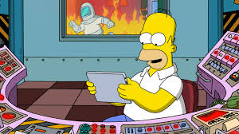
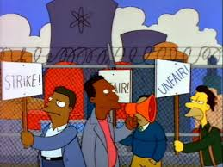
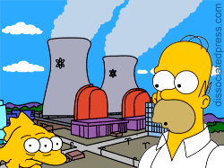
Rapporti economici
Artt. 35-38 – lavoro e previdenza
Artt. 39-40 – sindacato e sciopero
Artt. 41-47 – proprietà e impresa

